Slide 1
APRESENTAÇÃO EPAL EP – Novos Desafios no Abastecimento de Água à Luanda
23 Junho de 2011

Slide 2
1. Sumário
1. Apresentação da Empresa
2.Principais Aspectos do Mercado
3. Plano Desenvolvimento Estratégico
4. Principais Metas
5. Plano de Investimentos

Slide 3
Epal - apresentação
1.1 Apresentação da Empresa
A EPAL,EP foi criada através do Decreto nº 72-A/01 de 5 de Outubro, como resultado da transformação da E.P.A.L-U.E.E., Empresa de Águas de Luanda, em empresa pública.
Tem por objecto principal a realização de estudos, projectos, operação e manutenção de sistemas de captação, tratamento, adução e distribuição de águas, em regime de serviço público, nos termos das concessões e licenças outorgadas pelas entidades competentes.
A EPAL capta, trata, transporta, distribui e comercializa água para consumo humano na cidade de Luanda, para uso doméstico, da indústria, comércio e serviços diversos, sob regime de concessão.
A cidade de Luanda tem uma população estimada em mais de 6 000 000 de habitantes

Slide 4
Epal - apresentação
1.2 Sistemas de Produção
Capacidade Produção de Água EPAL 2009
Sistemas | Capacidade Instalada ( m3/ dia)
Sistema 1 | 30.000
Sistema 2 | 140.000
Sistema 3 (Luanda Sudeste) | 216.000
Kikuxi | 17.000
Luanda Sul (edurb) | 28.000
Total | 410.000
Actualmente, regista-se um deficit superior a 50% , na satisfação da procura de água em Luanda

Slide 5
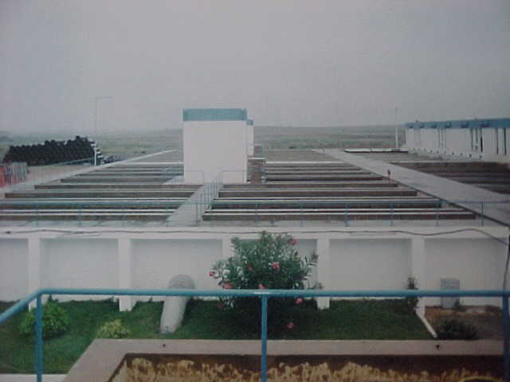
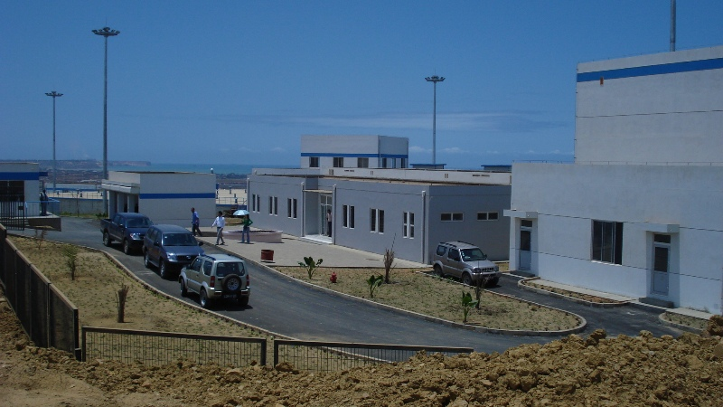
ESTAÇÕES DE CAPTAÇÃO E TRATAMENTO DE ÁGUA NO RIO BENGO
ETA KIFANGONDO (SISTEMA 2)
ETA CANDELABRO
(SISTEMA 1 RECONVERTIDO )
Empresa Pública de Água Luanda

Slide 6
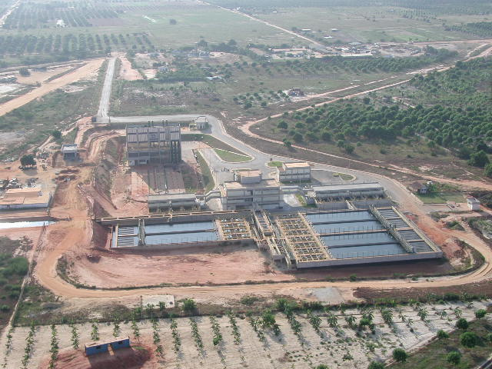
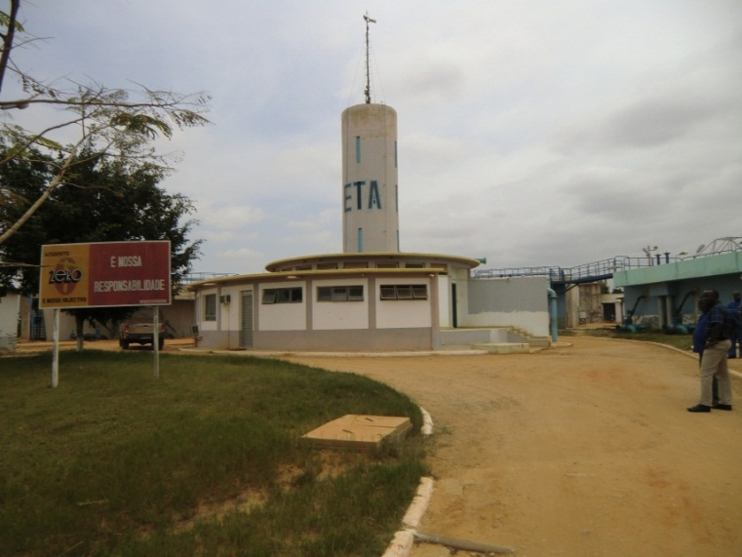
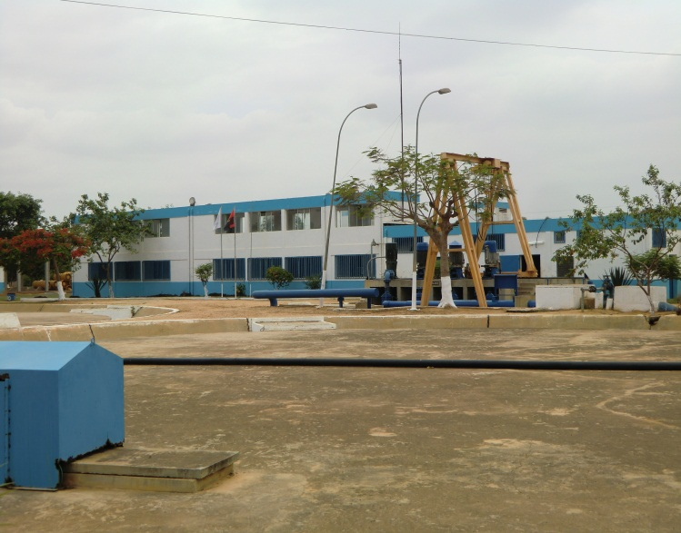
ESTAÇÕES DE CAPTAÇÃO E TRATAMENTO DE ÁGUA NO RIO KWANZA
ETA LUANDA SUL
ETA SUDESTE
ETA KIKUXE
Empresa Pública de Água Luanda

Slide 7
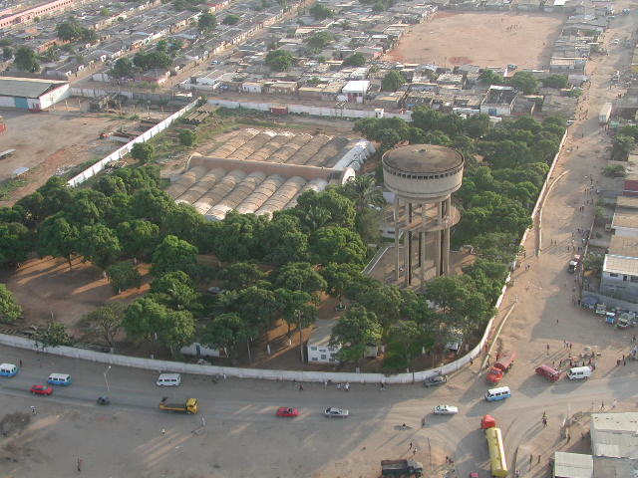
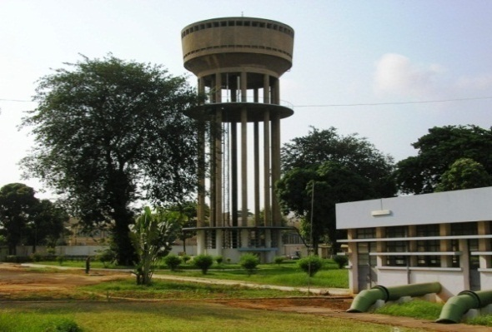
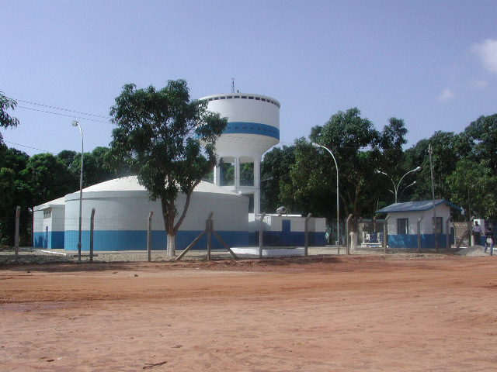
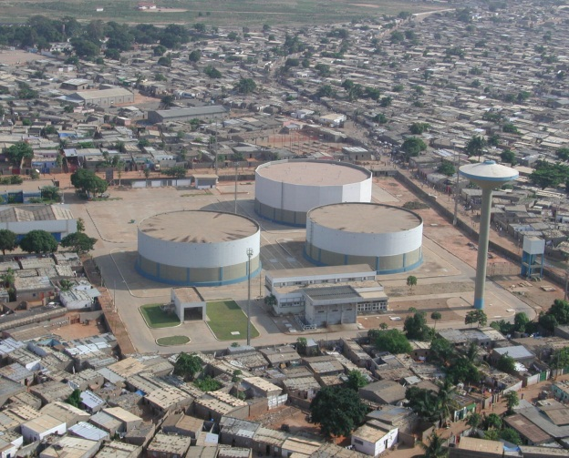
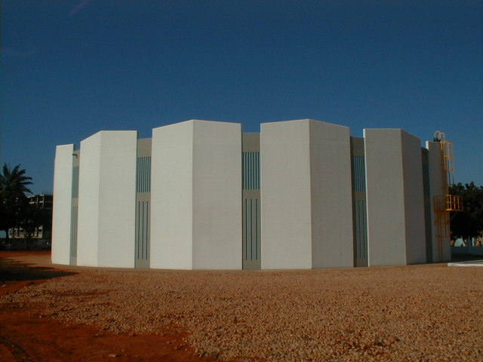
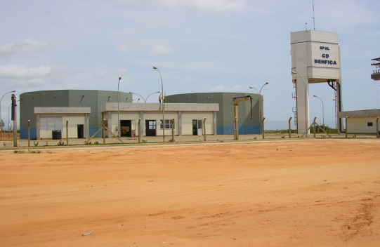
CENTROS DE DISTRIBUIÇÃO
DE ÁGUA
CD VIANA
CD MARÇAL
SSI /SII
SIII
KIKUXE
LUANDA SUL
CD CAZENGA
CD GOLF
CD MAIANGA
CD BENFICA
Empresa Pública de Água Luanda

Slide 8
1. Epal - apresentação
1.2 Distribuição
A rede de distribuição de água da EPAL é bastante antiga e cobre apenas as áreas estruturadas da cidade
Existe uma vasta área sem rede de distribuição (zonas periurbanas)
Nível de perdas técnicas elevado e inúmeras ligações clandestinas e actos de vandalismo
A capacidade de reserva a nível dos centros de distribuição está muito longe do que é habitualmente aceite em sistemas do género,.

Slide 9
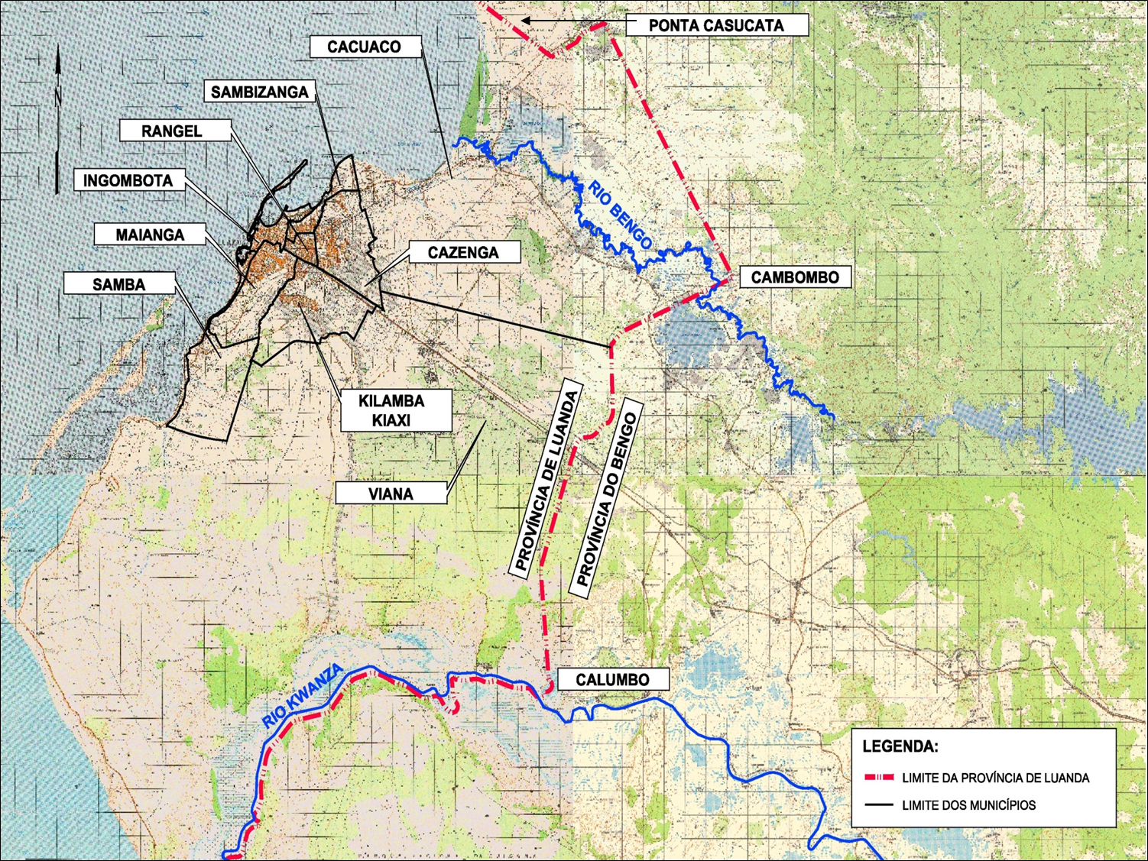

Slide 10
Epal - apresentação
1.3 Comercialização
A empresa debate-se com índices muito elevados de perdas comerciais, derivados de ausências de contadores e ligações ilegais .
As perdas comerciais derivadas da não facturação, ou facturação por estimativa, são consideráveis
O nível de inadimplência é também muito elevado, representando um factor considerável que afecta a liquidez da empresa.
O número actual de clientes da EPAL é de cerca de 130.000.

Slide 11
Epal - apresentação
2. Principais Aspectos do Mercado (1)
Procura elevada de água em Luanda
O crescimento contínuo da cidade e da qualidade de vida dos seus habitantes
Novas centralidades estão a ser edificadas, e haverá um forte impacto na procura de água de Luanda

Slide 12
1. Sumário Executivo
2. Principais Aspectos do Mercado (2)
Urbanização do Kilamba Kiaxi
Nova Urbanização do Zango
Nova Urbanização de Cacuaco
Nova Urbanização de Kapari
Nova Urbanização do Km 44
Novas áreas Urbanas a Sul de Luanda
Requalificação da Zona mais antiga da cidade

Slide 13
Epal - apresentação
2. Principais aspectos do mercado (3)
Nova dinâmica no sector Industrial
Aprovação de um fundo especial para o desenvolvimento das infra-estruturas ( em especial de energia e águas )
Nova legislação e incentivos ao desenvolvimento de parcerias público privadas.
A questão do abastecimento de água é prioritária nos programas do Executivo.

Slide 14
Epal - apresentação
3 . Plano de Desenvolvimento Estratégico (1)
A EPAL elaborou um Plano Estratégico para o período de 2010-2015, no qual procura responder aos grandes desafios que tem pela frente, tais como:
O aumento da oferta de água, de forma a cobrir a crescente procura;
O fornecimento de serviços de qualidade e fiabilidade, quando comparados aos padrões internacionais;
O melhoramento da imagem da empresa junto dos clientes e fornecedores;
A criação de condições financeiras estáveis com base nos recursos próprios;
A realização de investimentos de grande vulto em novas infra-estruturas e na reabilitação das instalações existentes.

Slide 15
1. Sumário Executivo
Os principais objectivos do Plano Estratégico são os seguintes:
Aumento significativo da taxa de cobertura do serviço de abastecimento de água, de forma a torná-la capaz de satisfazer pelo menos 80% da população de Luanda até ao ano 2015;
Reabilitar e expandir as infra-estruturas e aumentar a sua disponibilidade e fiabilidade, de acordo com o Plano Director de Abastecimento de Água a Luanda 2005-2025 e Planos Integrados de Expansão Urbana de Luanda;
Melhoria dos padrões de qualidade da água fornecida para valores reconhecidos internacionalmente ;
Melhorar os serviços de comercialização e Marketing;
Reorganizar e reestruturar a empresa e criar uma nova cultura empresarial;
Reorganizar a função de Recursos Humanos;
Garantir a estabilidade financeira da empresa e controlar os investimentos.

Slide 16
Fonte | Sistema | ETA | Existência (m3) | 1ª Fase (2015) | 2ª Fase (2020) | Posterior (2033)
Rio Bengo | Sistemas 1 & 2 | Candelabro | 0,7 | 0,7 | 1,4 | 2,1
 |  | Kifangondo | 1,6 | 1,6 | 1,6 | 1,6
 |  | Sub-total Produção | 2,3 | 2,3 | 3 | 3,7
Rio Kwanza | Sistema 3 | Luanda Sudeste | 2,5 | 2,5 | 2,5 | 2,5
 |  | Luanda Sul | 0,3 | 0,6 | 0,6 | 0,6
 |  | Kikuxi | 0,2 | 0,2 | 0,4 | 0,4
 |  | Sub-total Produção | 3 | 3,3 | 3,5 | 3,5
 | Sistema 4 | Bita | 0 | 3 | 6 | 9
 |  | Sub-total Produção | 0 | 3 | 6 | 9
 | Sistema 5 | Quilonga Grande | 0 | 1,5 | 6 | 9
 |  | Sub-total Produção | 0 | 1,5 | 6 | 9
 |  | Outros | 0 | 0,4 | 1,2 | 1,2
Total Disponivel |  |  | 5,3 | 10,5 | 19,7 | 26,4
Total Procura |  |  | 5,66 | 8,46 | 20,43 | 25,17
Balanço |  |  | -0,36 | 2,04 | -0,73 | 1,23

Slide 17
Epal - apresentação
4. Metas (1)
A implementação da estratégia definida para a EPAL é monitorizada através das metas que se expõem de seguida:
Metas Operacionais: Área da Produção e Ambiente
Metas de Produção de Água (m³/dia)
Descrição dos Sistemas |  | 2010 | 2011 | 2012 | 2013
Sistema 1 | Candelabro | 30.073,68 | 36.741,60 | 86.930,93 | 125.897,59
Sistema 2 | Quifangondo | 81.181,44 | 84.428,70 | 83.943,48 | 113.598,72
Sistema 3 | Luanda Sudeste | 114.987,60 | 129.729,60 | 136.857,60 | 148.716,00
 | Luanda Sul | 26.644,46 | 28.547,64 | 30.450,82 | 28.547,64
 | Kikuxi | 10.380,96 | 18.166,68 | 18.681,06 | 19.160,06
Sistema 4 | Bita | - | - | - | 232.696,80
Sistema 5 | Quilonga Grande | - | - | - | -
Sequele |  | - | - | 10.575,36 | 12.597,12
Dande |  | - | - | - | 44.089,92
Total |  | 263.268,14 | 297.614,22 | 360.389,00 | 635.374,41

Slide 18
Epal - apresentação
4. Metas (1)
Adução e Reserva de Água
Adução e Reserva de Água
 | 2010 | 2011 | 2012 | 2013
Horas de Intervenção nas Adutoras (Horas) | 216 | 120 | 72 | 24
Extensão das Adutoras [acima 800mm] (km) | 67,9 | 67,9 | 90,9 | 225
Extensão das Adutoras [entre 300 a 700mm] (km) | 52,8 | 74,5 | 97,5 | 104,8
Capacidade de Reserva (x1000m³ ) | 162,5 | 187,5 | 342,5 | 757,5
Volume de Água Tratada Produzida (x1000m³/dia) | 272,38 | 307,87 | 387,51 | 770,43
Racio - Reserva de Água/Água Produzida | 42% | 47% | 75% | 78%

Slide 19
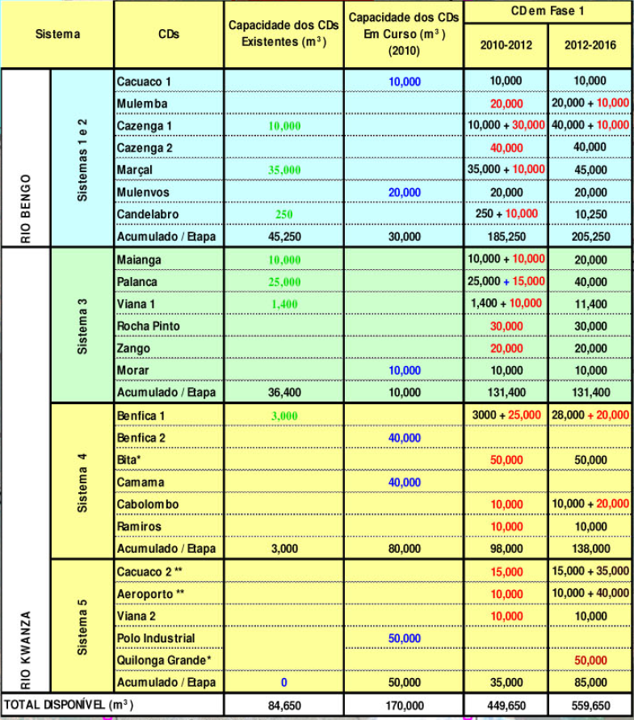

Slide 20
Epal - apresentação
4. Metas (2)
Metas Operacionais: Área de Distribuição
Metas de Distribuição
 | Un. | 2010 | 2011 | 2012 | 2013
Procura de Água Potável em Luanda | (x1000m³ ) | 589.930,00 | 618.659,25 | 656.338,05 | 811.555,54
Distribuição de Água pela Epal | (x1000m³ ) | 223.353,63 | 255.534,08 | 321.629,83 | 654.861,73
Perdas na Distribuição | (x1000m³ ) | 18% | 17% | 17% | 15%
Deficit de Água Potavel | (x1000m³ ) | 62% | 59% | 51% | 19%
Indicadores de Distribuição
 | 2010 | 2011 | 2012 | 2013
Extensão da rede de Distribuição (metros) | 1030 | 1630 | 2630 | 3500
Total de Dispositivos de Manobra em Activo Serrviço (quant.) | 2538 | 2792 | 3046 | 3360
Total de Rupturas na rede de Distribuição (quant.) | 4750 | 3325 | 2375 | 1425
Tempo de Reparação das Rupturas na rede de Distribuição (horas) | 19000 | 18050 | 15200 | 12350
Tempo de Inactividade dos Centros de Distribuição (horas) | 2186 | 1967 | 1312 | 874

Slide 21
Epal - apresentação
4. Metas (3)
Metas Comerciais
Número de Ligações
Descrição | 2010 | 2011 | 2012 | 2013
Domiciliarios (0 a 10 m3) | 56.466 | 68.606 | 76.229 | 90.046
Domiciliarios (10 a 30 m3) | 33.879 | 45.737 | 66.701 | 90.046
Domiciliarios (acima de 30 m3) | 22.586 | 38.114 | 47.643 | 77.182
Grandes Clientes | 92 | 124 | 155 | 209
Comércio Indústria e serviços | 3.159 | 4.264 | 5.330 | 7.195
Instituiçoes Publicas | 836 | 1.128 | 1.410 | 1.903
Chafarizes | 550 | 742 | 927 | 1.251
Girafas | 9 | 12 | 15 | 20
Total Clientes | 117.577 | 158.727 | 198.410 | 267.852

Slide 22
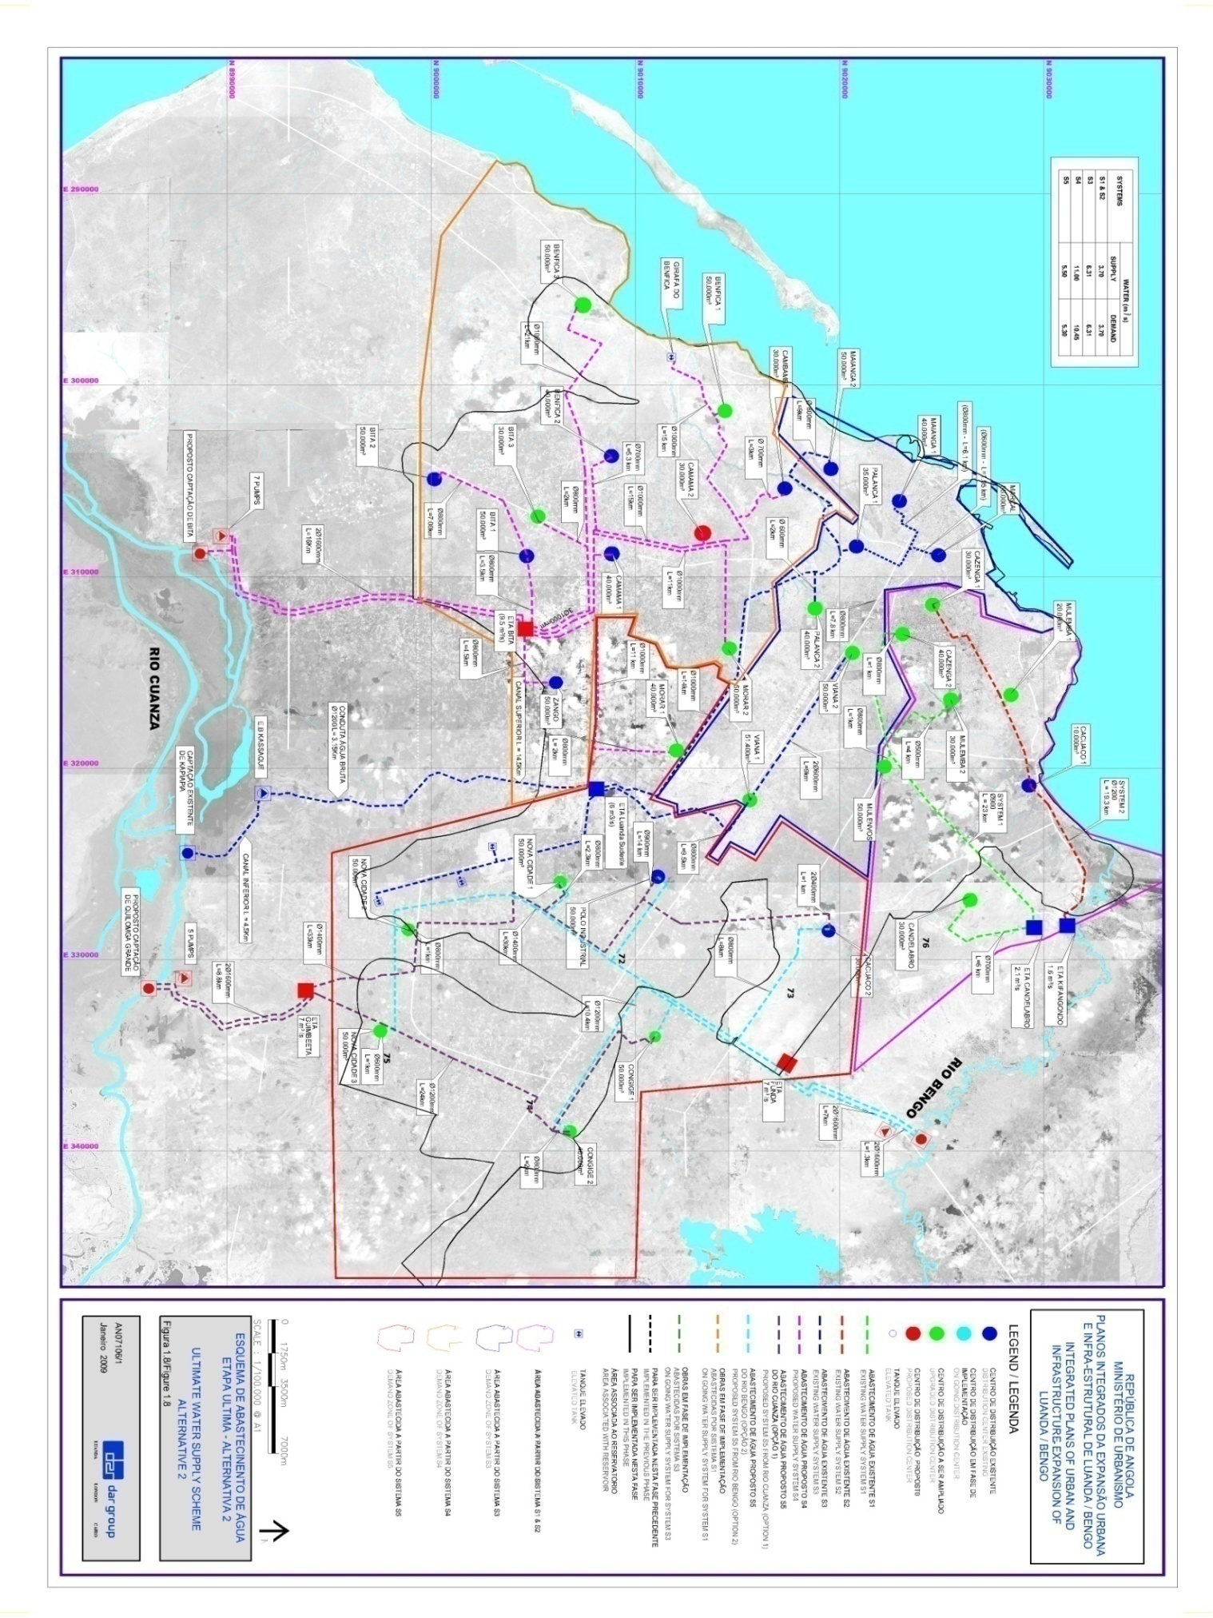
Epal - apresentação
Os estudos recomendam a imediata construção do Sistema S4 (Bita) e a construção futura do Sistema S5 (Quilonga) a partir do Rio Cuanza.

Slide 23
Epal – apresentação __________________________________________________________________________
Sistemas IV (Bita) e V (Quilonga) Objectivos
Aumentar a quantidade e a fiabilidade do abastecimento de água potável à Cidade de Luanda.
Providenciar um serviço adequado de abastecimento de água potável às populações residentes na região sul de Luanda:
(Bita)
CaboLombo, Ramiros, Benfica
Kilamba Kiaxi, Camama e Zango
Reforço a Maianga , Morro Bento e Futungo e Mussulo
Outras áreas urbanas vizinhas.

Slide 24
Epal – apresentação __________________________________________________________________________
Objectivos dos Projectos
(Quilonga)
Novo Aeroporto, Urbanização do Km44, Zona Industrial de Viana, Nova urbanização de Cacuaco
Reforço ao Cazenga, Viana ,
Outras áreas urbanas vizinhas.

Slide 25
Epal – apresentação __________________________________________________________________________
ESCOPO DOS PROJECTOS (sistemas IV e V)
Os projectos serão divididos em componentes, como se segue:
Componente I :
Estruturas de Captação de água
Estações de bombeamento de água bruta
Adutoras de água para as novas Estações de Tratamento de Água
Novas Estações de Tratamento de Água (ETA).
(BITA- 3m3/s + 3m3/s + 3m3/s)
(Quilonga - 3m3/s + 3m3/s + 3m3/s )
Componente II :
Adutoras de água tratada da ETA para os Centros de Distribuição
Componente III :
Centros de Distribuição contendo Reservatório de Armazenamento de água, Estação de bombagem , Reservatório Elevado e redes primárias de Distribuição.

Slide 26
Epal – apresentação __________________________________________________________________________
ESCOPO DOS PROJECTOS (Redes de Distribuição)
As urbanizações e condomínios em referencia já possuem redes internas de distribuição, construídas pelos promotores .

Slide 27
Epal – apresentação __________________________________________________________________________
Próximas etapas
Aprovação dos processos de concurso dos Sistema IV (Bita) e Sistema V (Quilonga) considerando a divisão das empreitadas em lotes( 3 a 6 meses);
Lançamento do concurso público e adjudicação das obras (antes do Fim do ano);
Inicio da empreitada (Inicio de 2012- 24 meses)

Slide 28
Epal – apresentação __________________________________________________________________________
5. Plano de Investimentos
O plano de investimentos da EPAL para o período 2010-2013 contempla as acções necessária a modernização e expansão da capacidade de produção e distribuição,

Slide 29
Muito Obrigado

